Slide 1
Обучение рассказыванию по теме «Мой любимый мультфильм»
Воспитатель: Т.Ю.Очкалова
Группа №10

Slide 2
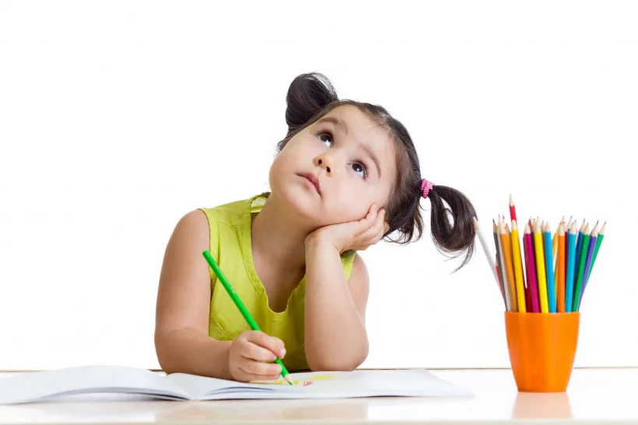
План составления рассказа
Вначале называете ваш любимый мультфильм.
Потом отмечаете, кто главный герой или герои в этом мультфильме.
Рассказываете любимый эпизод из мультфильма.

Slide 3
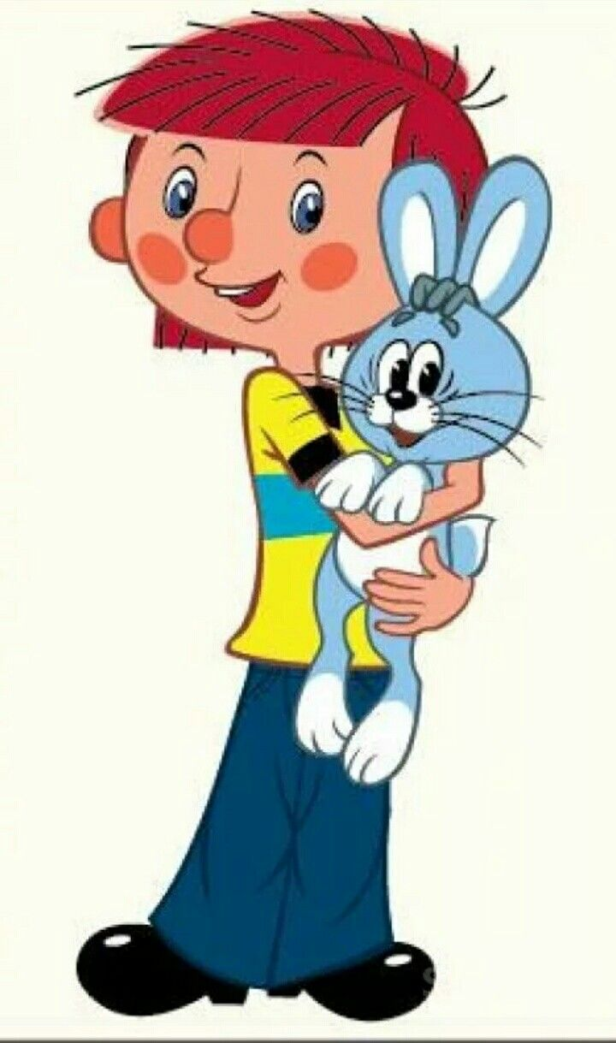
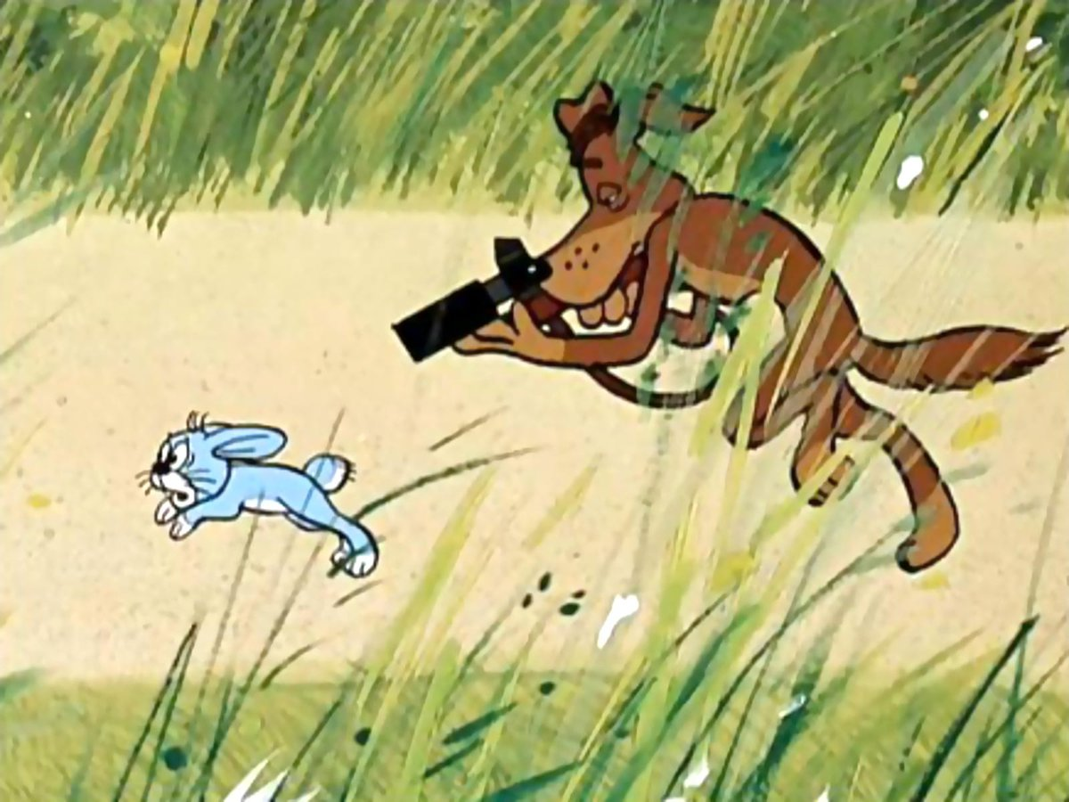
Пример рассказа
Я очень люблю все мультфильмы о Простоквашино, главные герои которого: Дядя Федор, кот Матроскин, Шарик, почтальон Печкин. Особенно мне нравится эпизод, когда Шарик с фоторужьем гонится за шустрым зайчишкой. Зайчишка еще и умным оказался. Понял, что спастись от преследователя можно только у Дяди Федора. А Матроскин еще над запыхавшимся охотником издевается: «Еще не так бегать придется, чтобы зайцу фотографию вручить»

Slide 4
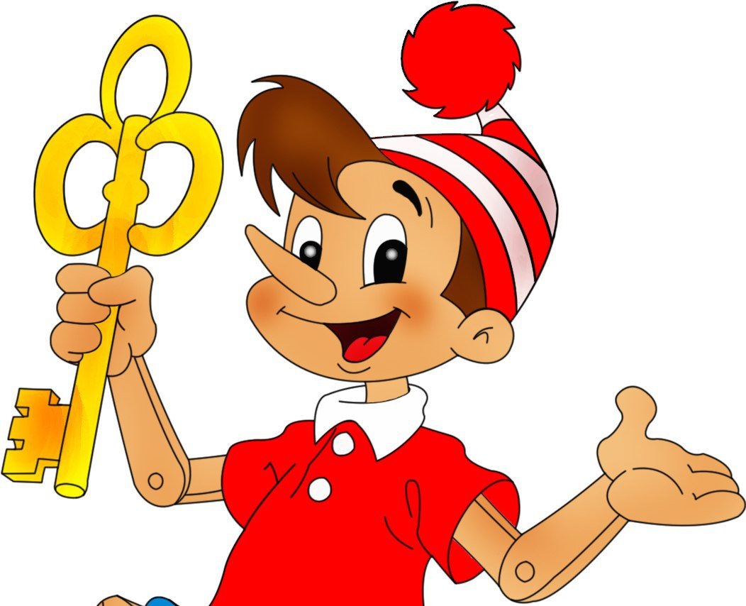
А теперь вспомним еще одного героя мультфильма и отдохнем
Физминутка (выполняем движения согласно тексту)
Буратино потянулся,
Раз нагнулся, два нагнулся;
Руки в стороны развел,
Ключик, видно, не нашел.
Чтобы ключик нам достать,
Надо на носочки встать.

Slide 5
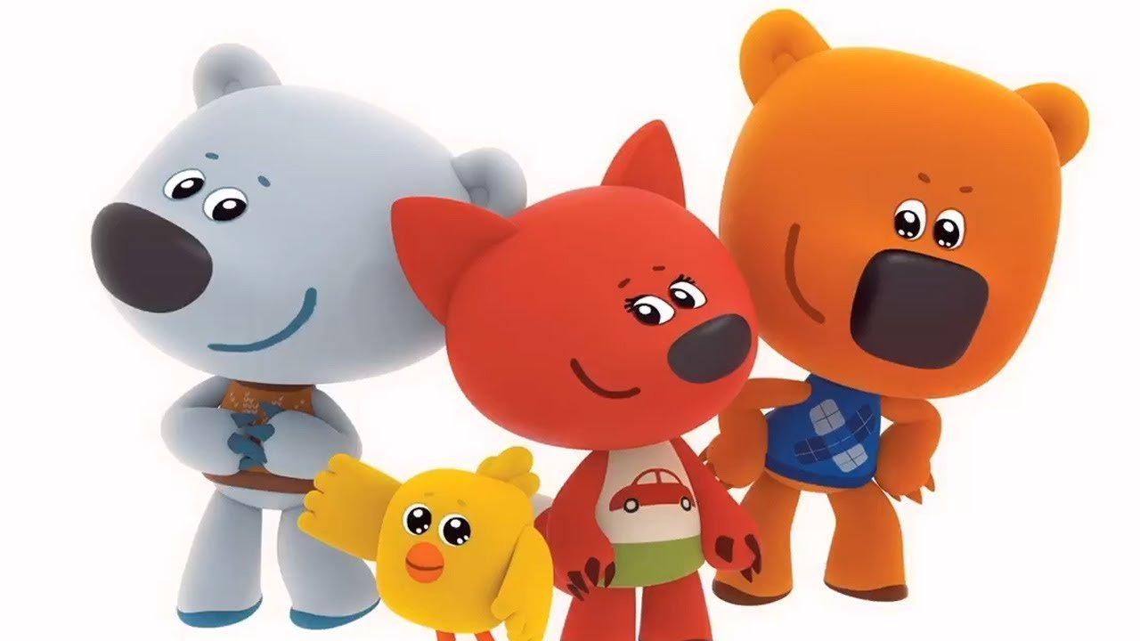
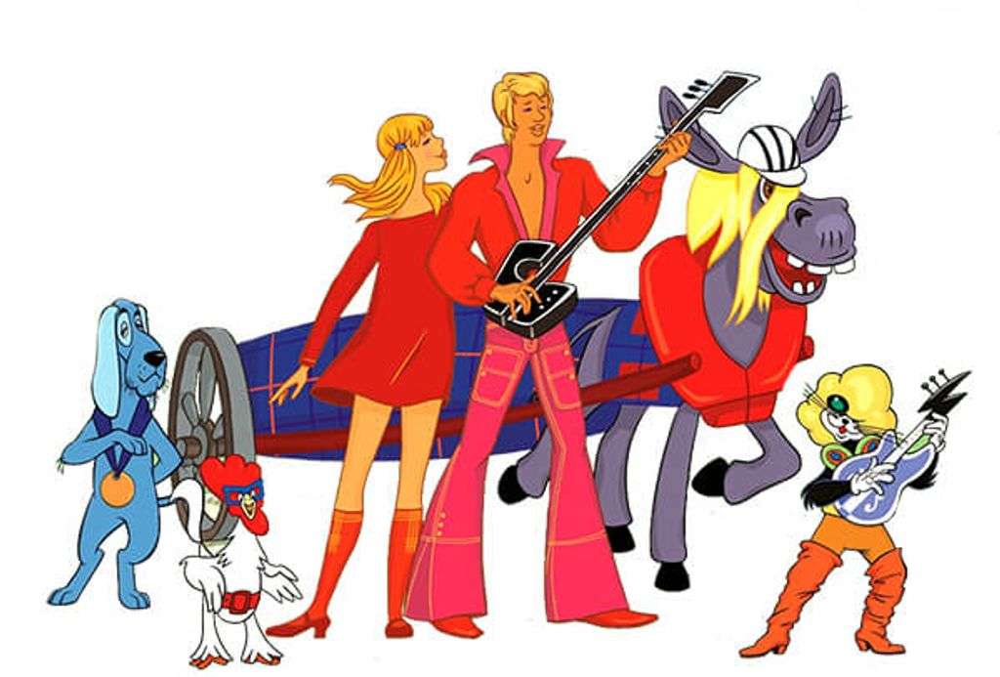

Загадки
(отгадай мультфильм)
Бродячие артисты,
Они ловки и быстры.
Известны их таланты:
Певцы и музыканты.
Кот, петух, осёл, собака
Никогда не знают страха.
Кто же это? Отгадайте!
И ответ мне быстро дайте.
Живут в лесу друзья — медведи,
Они не братья, а соседи.
Сочиняют, мастерят и читают книжки.
Вместе радуют ребят …

Slide 6

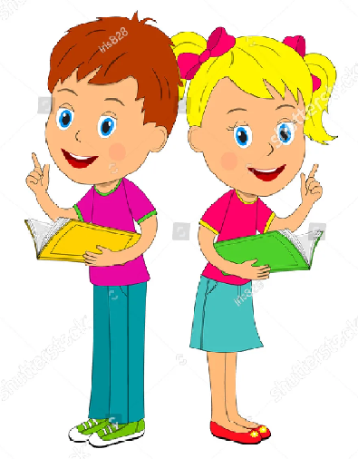
Подведение итогов
Чему мы сегодня научились?
Как нужно составлять рассказ о мультфильме?
Кто такой главный герой?
Вам понравилось составлять рассказ?

Slide 7
Спасибо за внимание

